Slide 1

Code Review
By. G.stone

Slide 2

팀원
1. 팀장 : 우정현
2. 부팀장 : 최유나
3. 팀원 : 박찬형
4. 팀원 : 조채이
5. 팀원 : 박규남

Slide 3
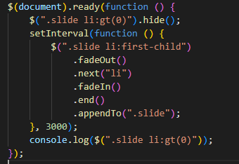


코드 주제 : ex) .slide 에다가 jQuery fadeOut(), fadeIn() 함수
Mission 04) 찾아오시는 길
웹 페이지제작 with Git/Gtihub
이름(팀원)
HTML5, CSS3, Git/Github,
Visual Studio Code, jQuery,
활용 선택자: next(), end()
활용 메서드 : fadeOut(), fadeIn(), appendTo() hide()
gt(0): .slide 의 li 태그의 index 0보다 큰 요소를 선택하여 hide() 로 요소를 사라지게 합니다.
.slide li 의 첫번째 요소를 fadeOut()메서드 활용 후 그다음의 li 요소로 fadeIn() 함수로 보여지며, end() 선택자로 인해, 위 실행이 끝나면 처음 선택자로 돌아가 appendTo(“.slide”) 함수를 실행합니다.

